Slide 1
Uygulamalı Doğal Dil İşleme
Seq2seq – Transformers - Bert
13 Aralık 2023

Slide 2
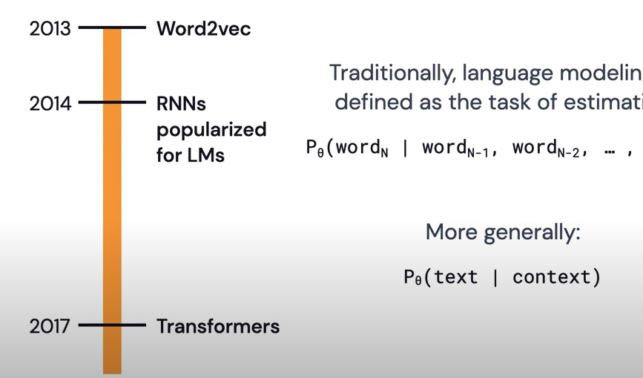
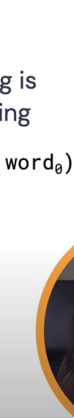
So far in Language Modeling
Slide credit: Prof. Ghassemi Lectures and Tutorials

Slide 3
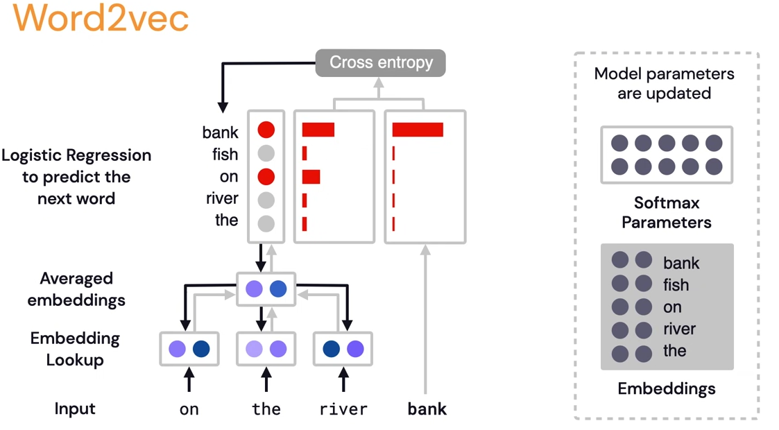
So far in Language Modeling
Slide credit: Transfer learning and Transformer models (ML Tech Talks) - Tensorflow

Slide 4
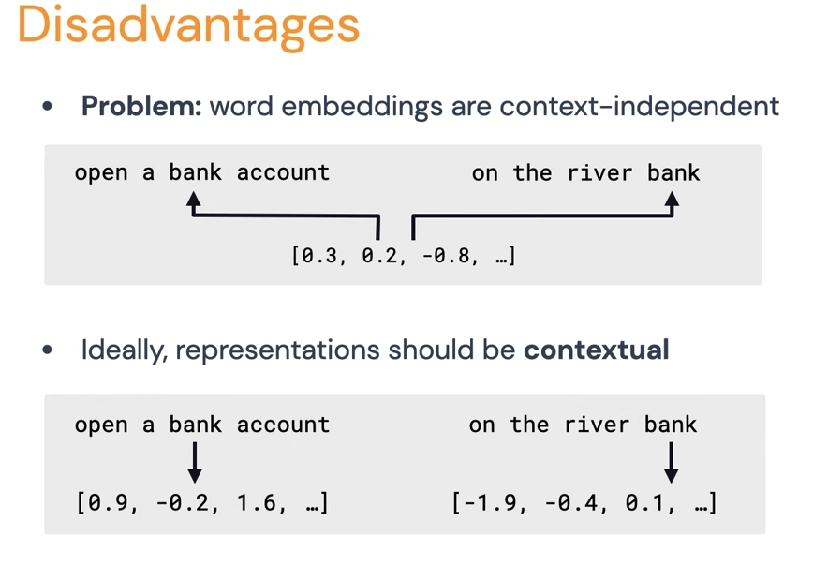
So far in Language Modeling
Advantages
Efficient Representation of Words
Contextual Word Embeddings
Slide credit:

Slide 5
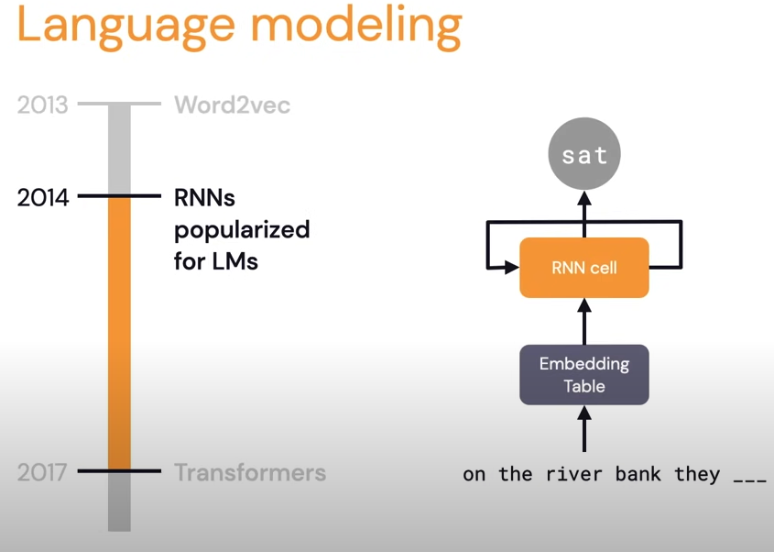
So far in Language Modeling
Slide credit:
Notes:
Vanilla neural networks, sequential data için makul değillerdi
Neden çünkü her bir veri birbirinden bağımsız olarak layerlarda geçiyor ve bir akış ile alakalı öğrenme imkanı yoktu.
Unlike recurrent neural networks (RNNs), FNNs lack the ability to maintain memory or capture temporal dependencies.
In FNNs, information flows only in a forward direction, from input to output, without any feedback loops. Each input is processed independently, and the network doesn't have access to previous inputs or the context they provide. Consequently, FNNs are limited in their ability to model sequences or capture the temporal dynamics of data.

Slide 6
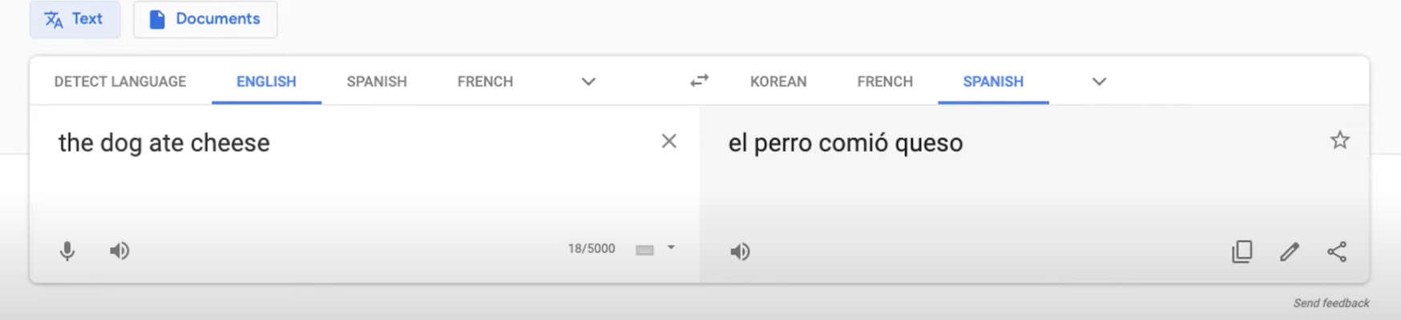
So Far in NLP

Slide 7
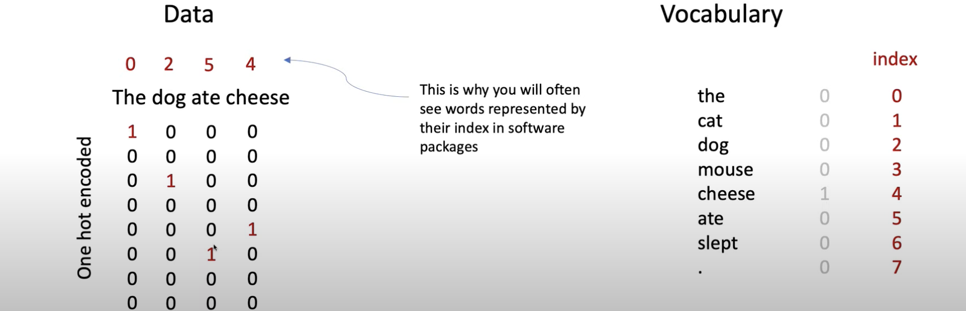
So Far in NLP

Slide 8
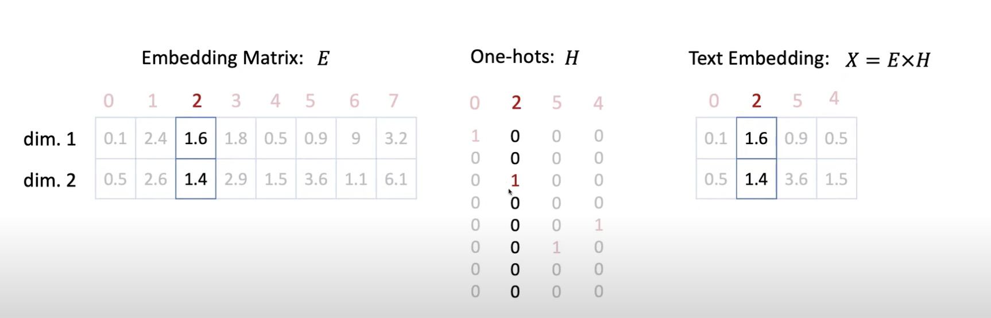
So Far in NLP

Slide 9
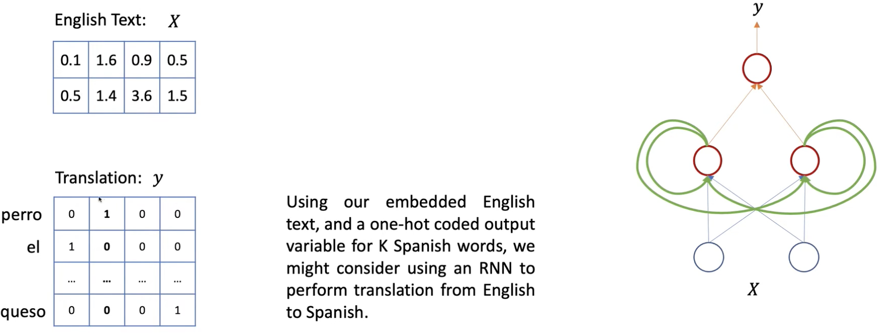
So Far in NLP

Slide 10
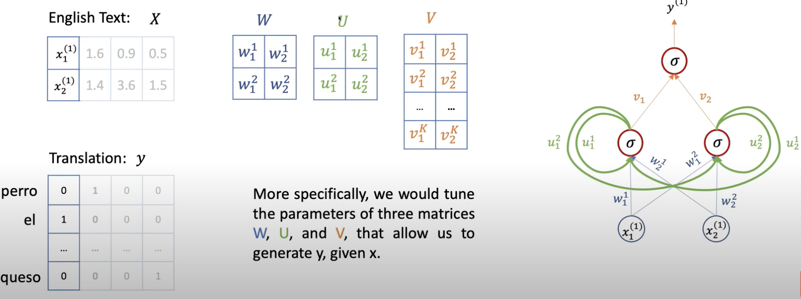
So Far in NLP

Slide 11
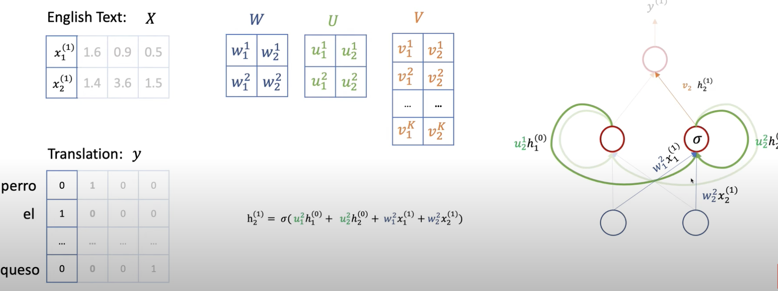
So Far in NLP

Slide 12
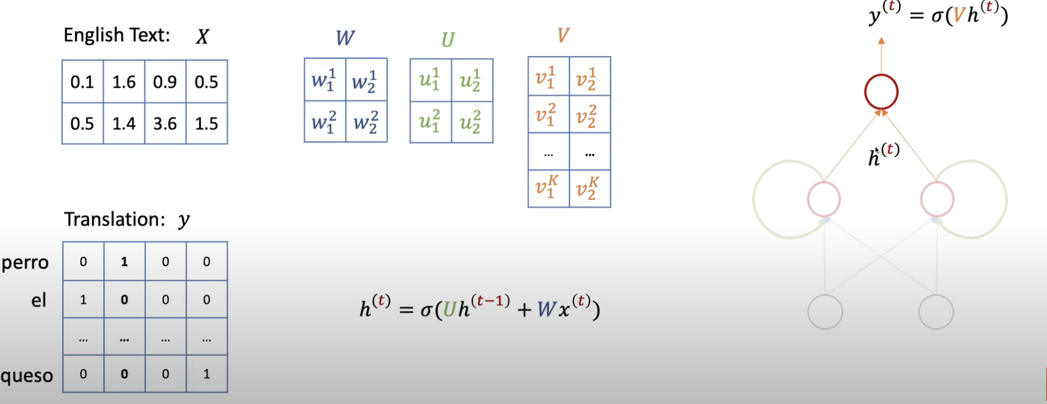
So Far in NLP

Slide 13
So Far in NLP

Slide 14
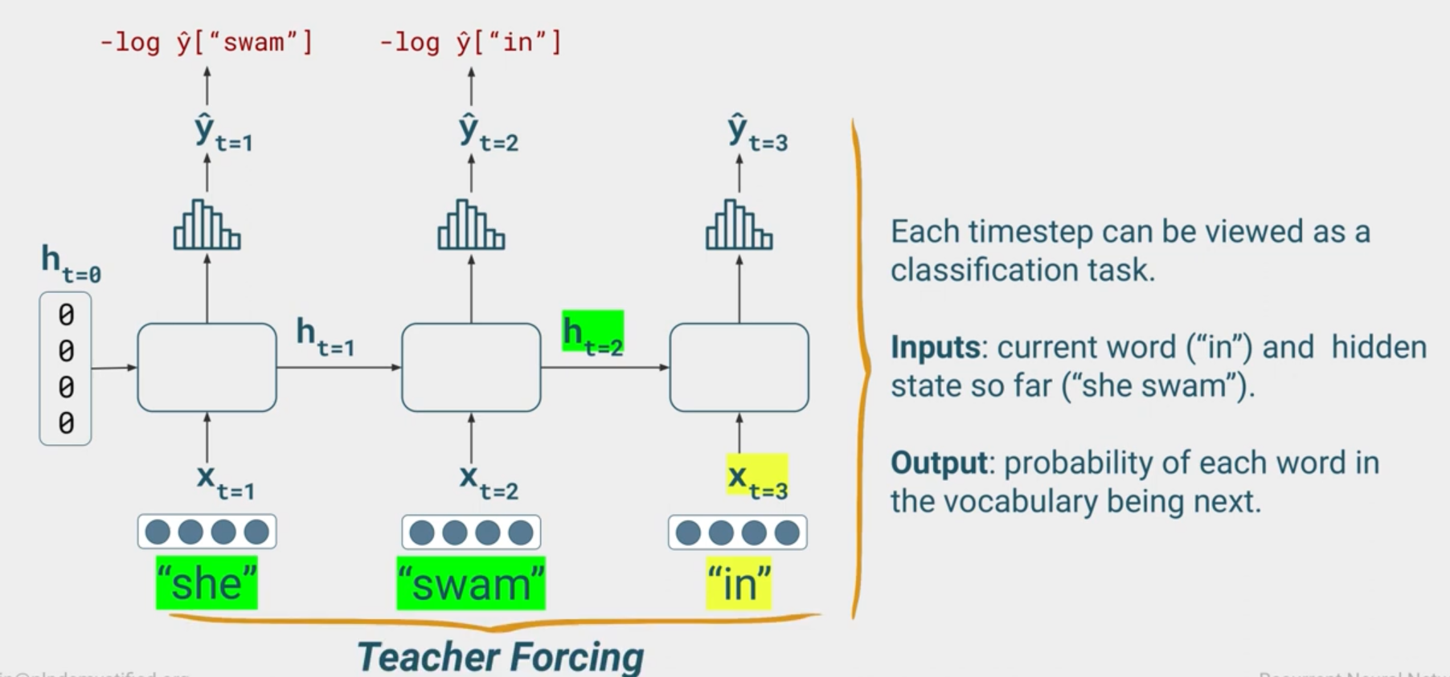
So far in Language Modeling
Training RNN LM
Slide credit:

Slide 15
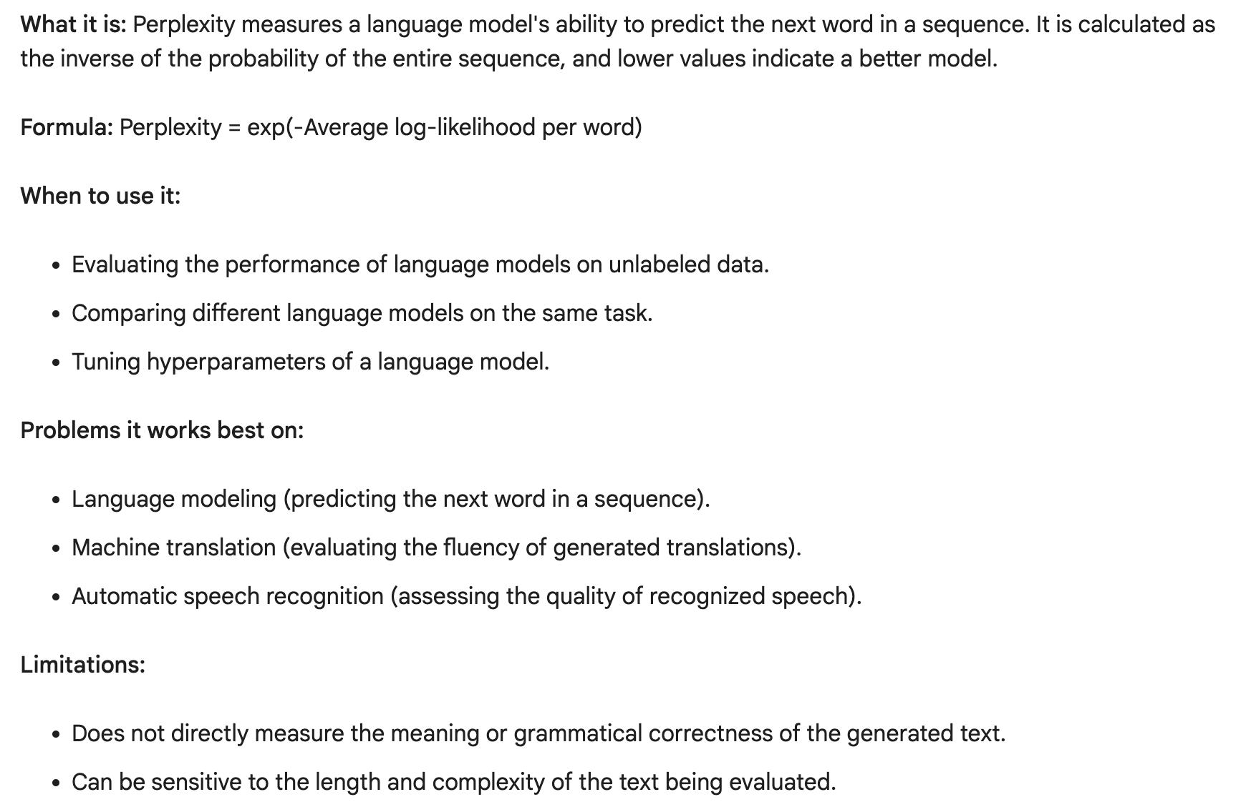
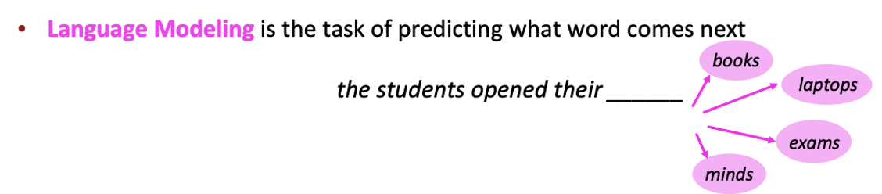
So Far in NLP
Perplexity

Slide 16
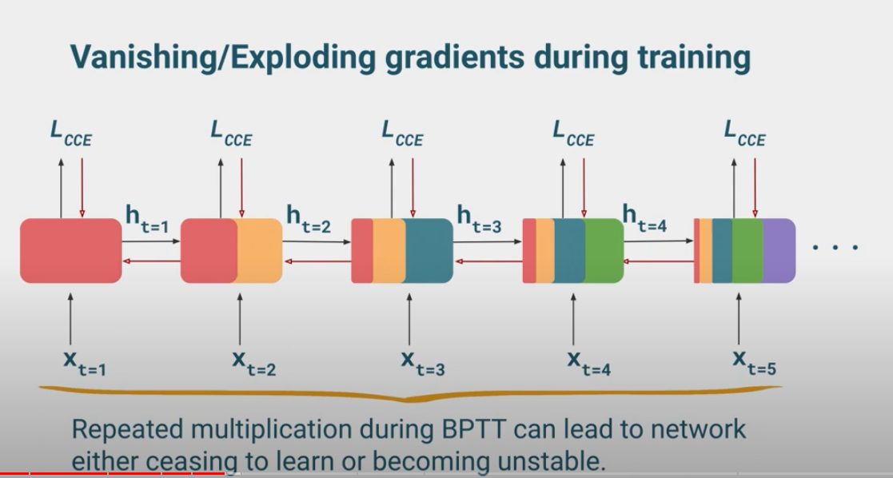
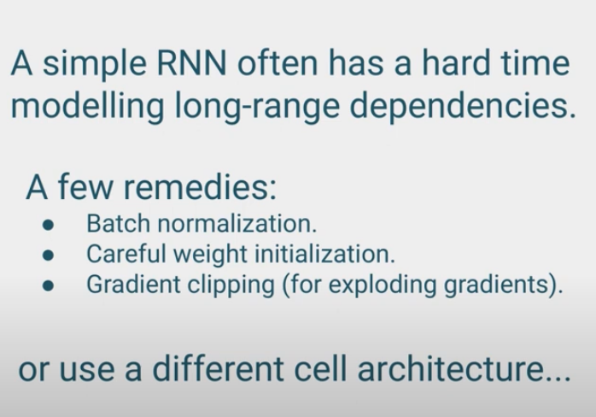
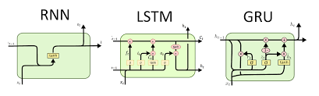
So far in Language Modeling
Issues With Simple RNNs
Slide credit:

Slide 17
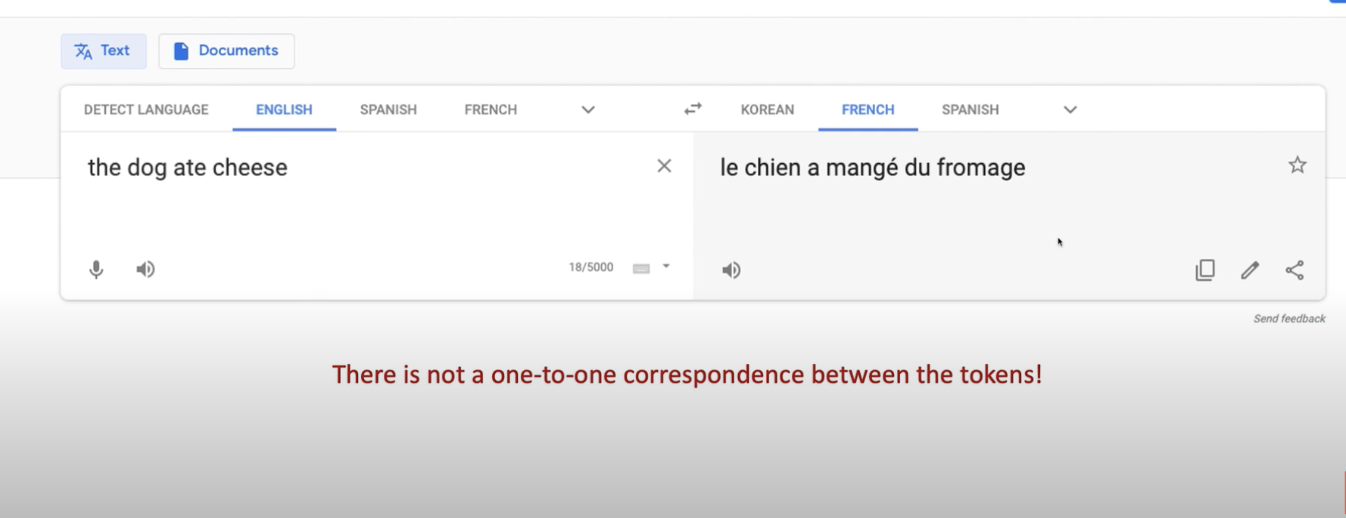
So Far in NLP

Slide 18
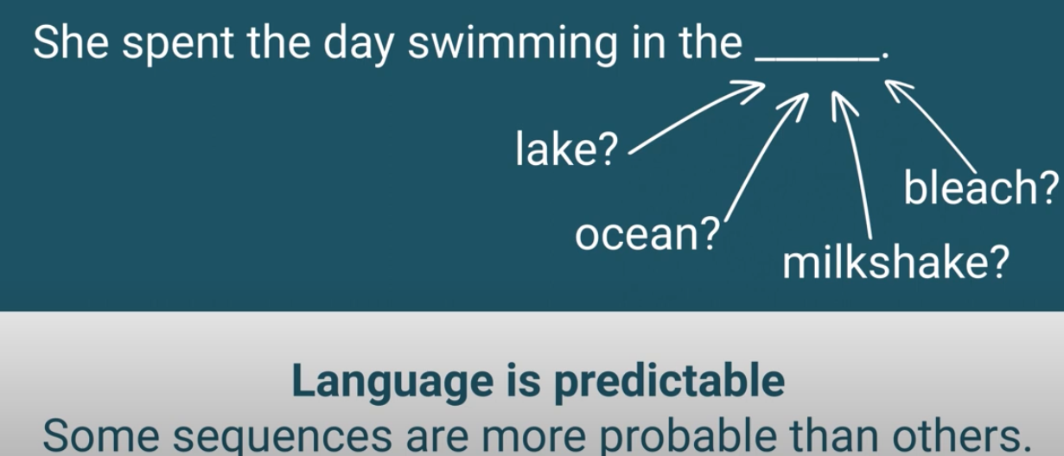

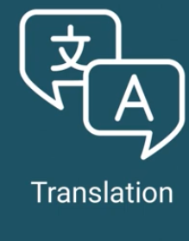
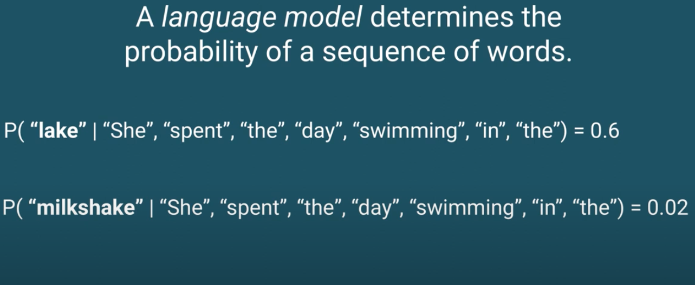
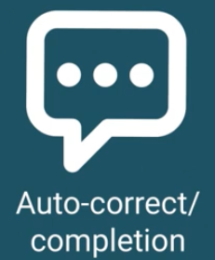

So far in Language Modeling
Language Models
Slide credit:

Slide 19
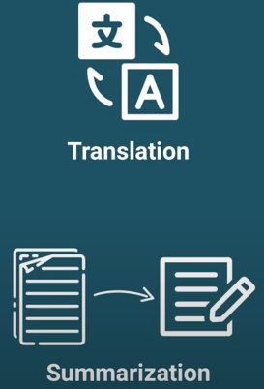
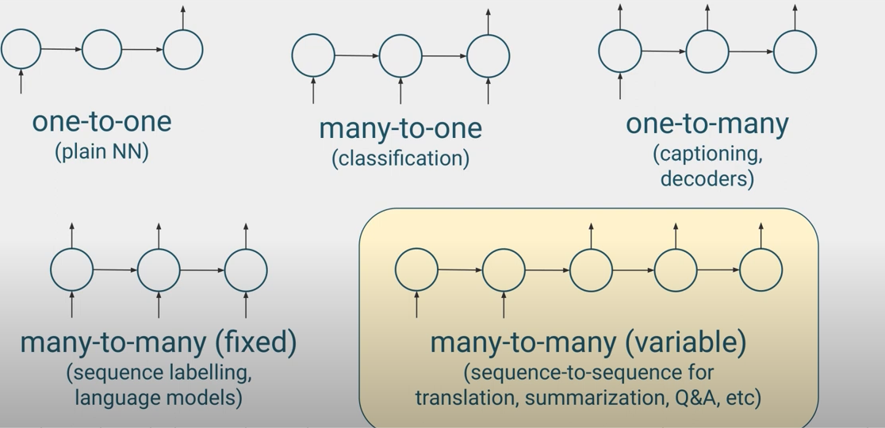
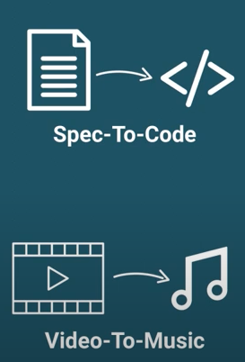
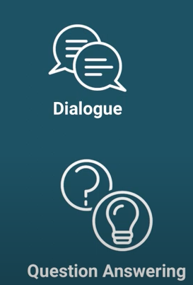
So far in Language Modeling
Slide credit:
Notes:
Neden ihtiyaç duyuyorum
Doğası gereği, hep sabit uzunlukta girdi ve çıktı ve başarının yüksek olması
Çok kaynak kullanmaya başlıyorlar

Slide 20
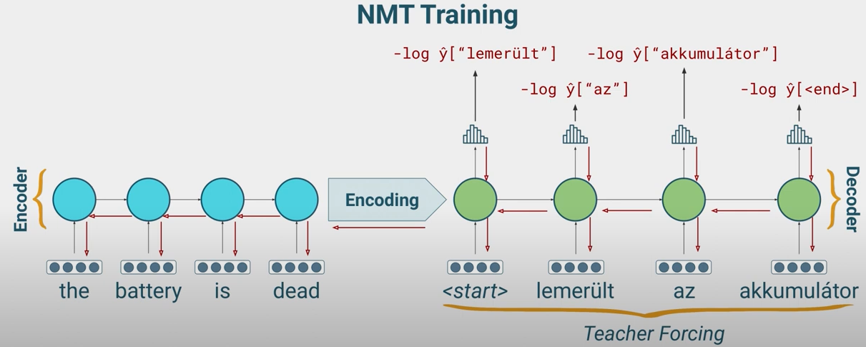
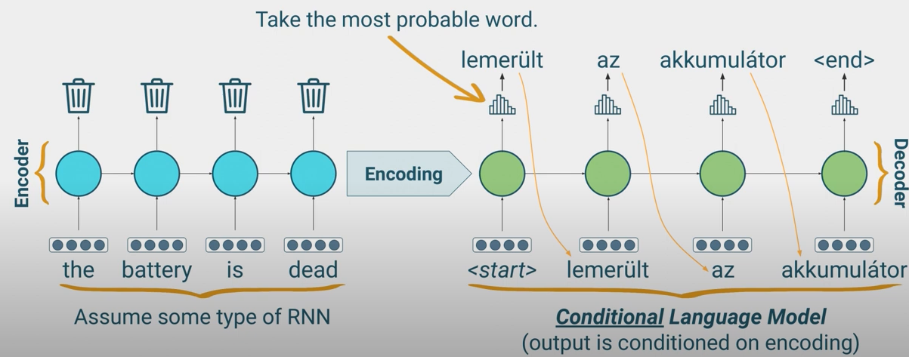
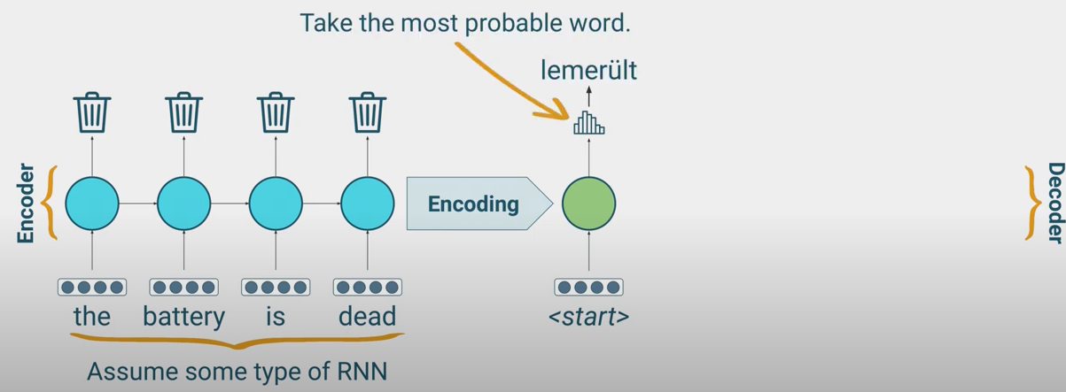
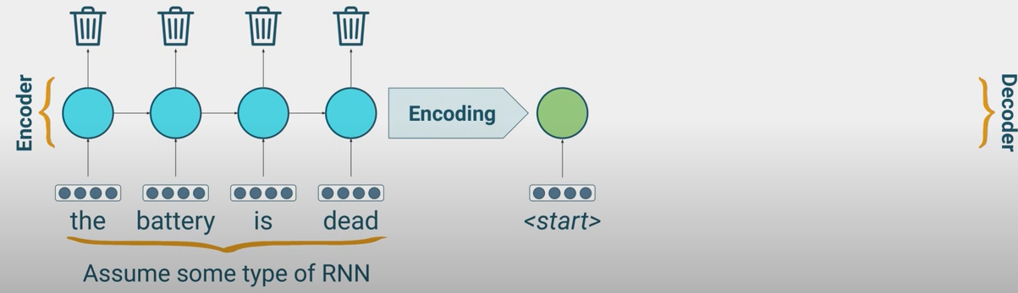
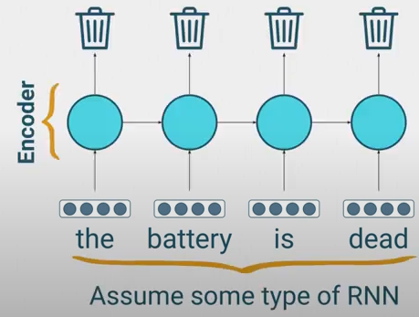
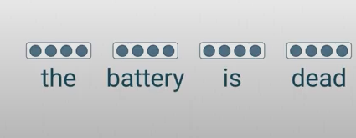
Seq2Seq
Encoder – Decoder Models
Trained end-to-end as a single system
Slide credit:
Notes:
TEKRAR HATIRLAYALIM
Dizi-dizine görevler: Seq2seq modelleri, giriş ve çıkışın her ikisinin de değişken uzunlukta diziler olduğu dizi-dizi görevleri için özel olarak tasarlanmıştır. Bu, makine çevirisi, özetleme, sohbet botu yanıtları ve konuşma tanıma gibi görevleri içerir. RNN'ler ise bir dizi yapısı olarak seq2seq modeli içinde bir yapı taşı olarak kullanılabilen bir sinir ağı mimarisidir.
Kodlayıcı-çözücü mimarisi: Seq2seq modelleri, giriş dizisini işleyen ve sabit uzunluklu bir vektöre (bağlam vektörü) kodlayan kodlayıcıyı kullanır. Bu vektör daha sonra çözücü tarafından çıkış dizisini oluşturmak için kullanılır. Bu mimari değişken uzunluktaki giriş ve çıkış dizileriyle çalışmayı mümkün kılar. RNN'ler ise seq2seq modeli içinde kodlayıcı ve çözücü bileşenler olarak kullanılabilen bir dizi modelidir.
Uzun mesafeli bağımlılıklar: Seq2seq modelleri, geleneksel RNN'lere kıyasla bir dizi içindeki öğeler arasındaki uzun mesafeli bağımlılıkları daha iyi yakalayabilir. Seq2seq modellerinde kullanılan dikkat mekanizması, kodlama sırasında farklı giriş dizisinin ilgili kısımlarına odaklanmayı ve çıkış oluşturulurken daha uzun vadeli bağımlılıkları modellemeyi kolaylaştırır. Dikkat mekanizmasına sahip olmayan RNN'ler, kaybolan gradyan sorunu nedeniyle uzun vadeli bağımlılıklarla başa çıkmakta zorlanabilir.
Giriş/çıkış uzunluklarında esneklik: Seq2seq modelleri, giriş ve çıkış dizilerini farklı uzunluklarda işleyebilir, çünkü kodlama-çözme mekanizması kullanır. Bu, giriş ve çıkışın farklı uzunluklarda olduğu makine çevirisi gibi görevler için uygundur. D

Slide 21
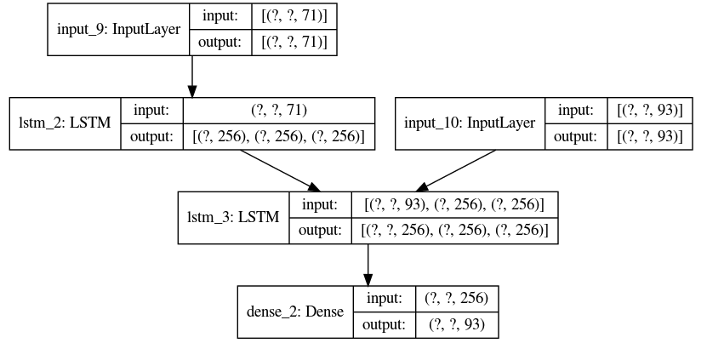
Seq2Seq
Encoder – Decoder Models
Slide credit:
Notes:
TEKRAR HATIRLAYALIM
Dizi-dizine görevler: Seq2seq modelleri, giriş ve çıkışın her ikisinin de değişken uzunlukta diziler olduğu dizi-dizi görevleri için özel olarak tasarlanmıştır. Bu, makine çevirisi, özetleme, sohbet botu yanıtları ve konuşma tanıma gibi görevleri içerir. RNN'ler ise bir dizi yapısı olarak seq2seq modeli içinde bir yapı taşı olarak kullanılabilen bir sinir ağı mimarisidir.
Kodlayıcı-çözücü mimarisi: Seq2seq modelleri, giriş dizisini işleyen ve sabit uzunluklu bir vektöre (bağlam vektörü) kodlayan kodlayıcıyı kullanır. Bu vektör daha sonra çözücü tarafından çıkış dizisini oluşturmak için kullanılır. Bu mimari değişken uzunluktaki giriş ve çıkış dizileriyle çalışmayı mümkün kılar. RNN'ler ise seq2seq modeli içinde kodlayıcı ve çözücü bileşenler olarak kullanılabilen bir dizi modelidir.
Uzun mesafeli bağımlılıklar: Seq2seq modelleri, geleneksel RNN'lere kıyasla bir dizi içindeki öğeler arasındaki uzun mesafeli bağımlılıkları daha iyi yakalayabilir. Seq2seq modellerinde kullanılan dikkat mekanizması, kodlama sırasında farklı giriş dizisinin ilgili kısımlarına odaklanmayı ve çıkış oluşturulurken daha uzun vadeli bağımlılıkları modellemeyi kolaylaştırır. Dikkat mekanizmasına sahip olmayan RNN'ler, kaybolan gradyan sorunu nedeniyle uzun vadeli bağımlılıklarla başa çıkmakta zorlanabilir.
Giriş/çıkış uzunluklarında esneklik: Seq2seq modelleri, giriş ve çıkış dizilerini farklı uzunluklarda işleyebilir, çünkü kodlama-çözme mekanizması kullanır. Bu, giriş ve çıkışın farklı uzunluklarda olduğu makine çevirisi gibi görevler için uygundur. D

Slide 22
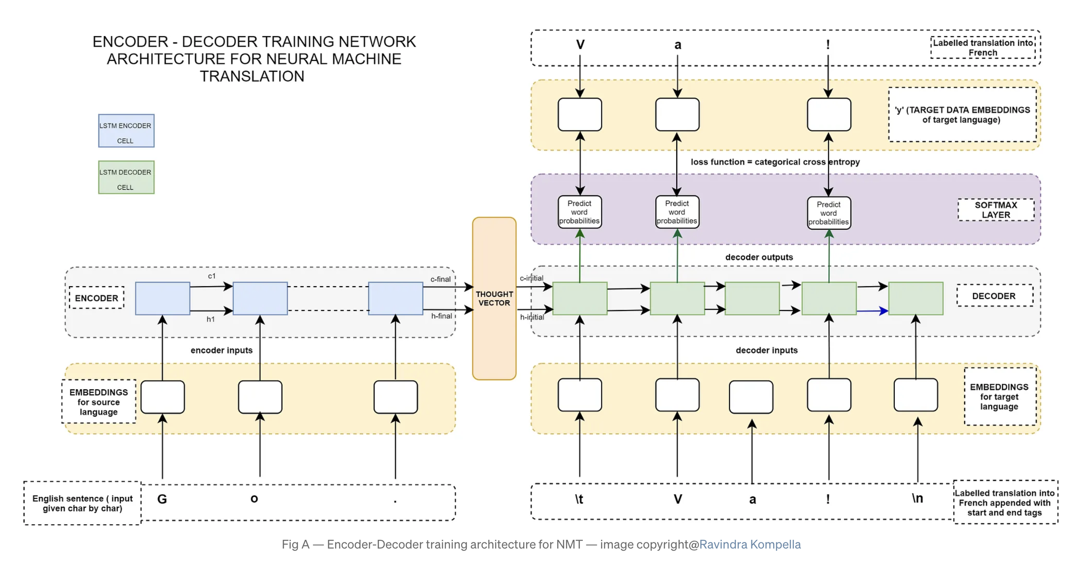
Seq2seq
Notes:
bunu biraz da fikirlerin nasıl geliştiğini basit fikirleri nasıl adım adım üstüne koyarak farklı sorunları çözecek hale getirdikelrini ggörmeniz açısından payaşıyorum

Slide 23
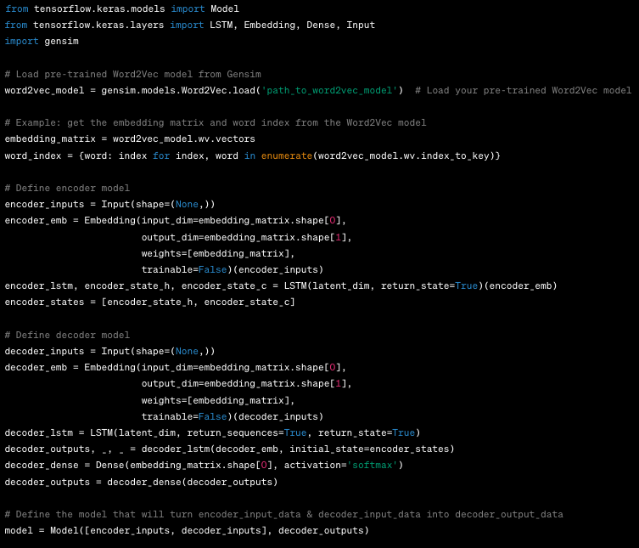
Seq2seq
Notes:
"input_dim: Veri setinizdeki benzersiz belirteç veya kelimelerin toplam sayısıdır. Gömme matrisindeki satır sayısını belirtir.
output_dim: Yoğun gömme boyutudur. Çıktı vektörlerinin boyutunu belirler. Örneğin, output_dim=100, her belirteç için 100 boyutlu bir vektörle temsil edileceği anlamına gelir.
weights: Bu parametre isteğe bağlıdır ve önceden eğitilmiş kelime gömme vektörleriyle gömme katmanını başlatmanıza olanak tanır. Her satır, kelime dağarcığındaki bir kelimenin gömme vektörünü temsil eder.
trainable: Gömme ağırlıklarının eğitim sırasında güncellenip güncellenmeyeceğini belirten bir boolean parametredir. trainable=True olduğunda, gömme ağırlıkları geri yayılım aracılığıyla ayarlanır. False olarak ayarlandığında, ağırlıklar sabit kalır.
input_length: Bu parametre giriş dizilerinin uzunluğunu belirtir. Düzleştirme ve ardından Yoğun katmanları Gömme katmanının üstüne bağlayacaksanız gereklidir. Değişken dizi uzunluklarını işleyebilen RNN'ler veya LSTM'ler kullanıyorsanız her zaman gerekli değildir."

Slide 24
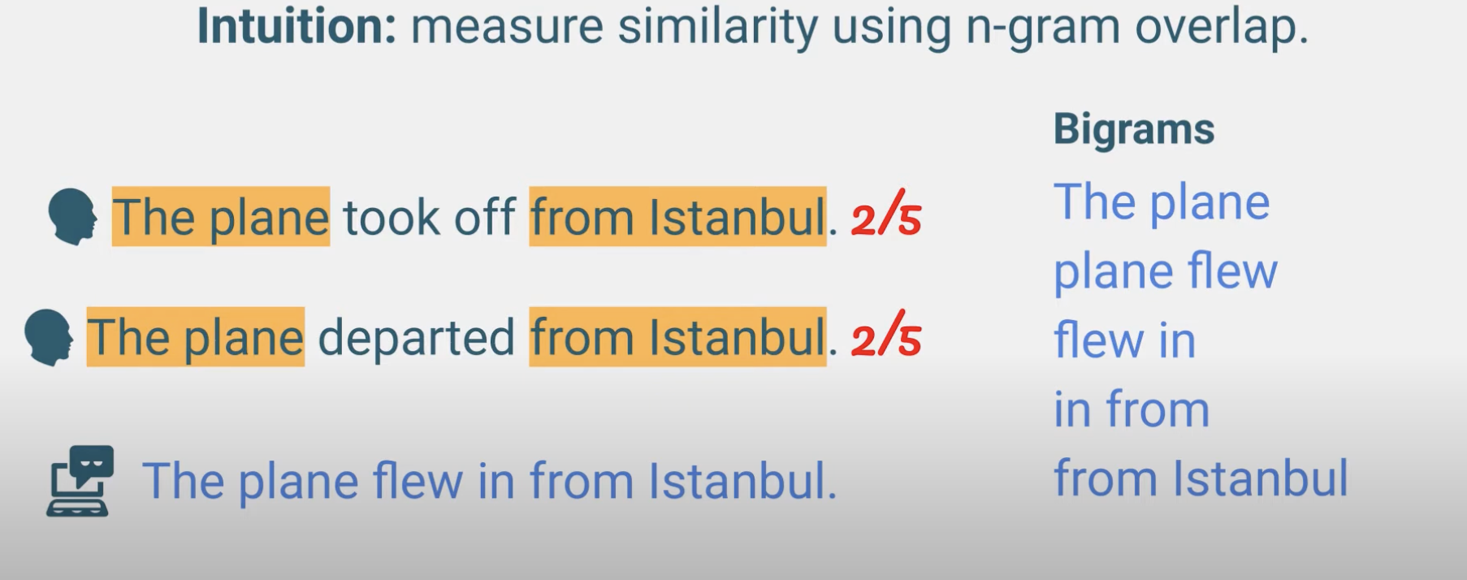
So Far in NLP

Slide 25
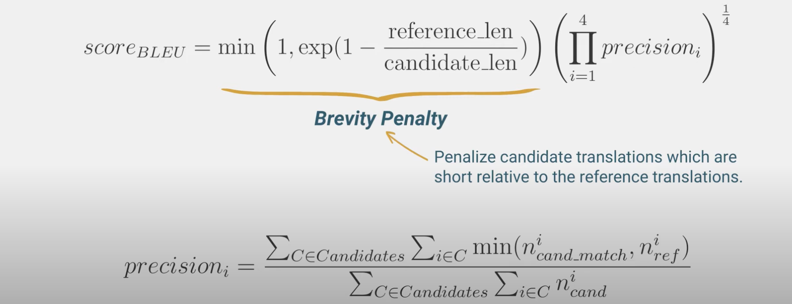
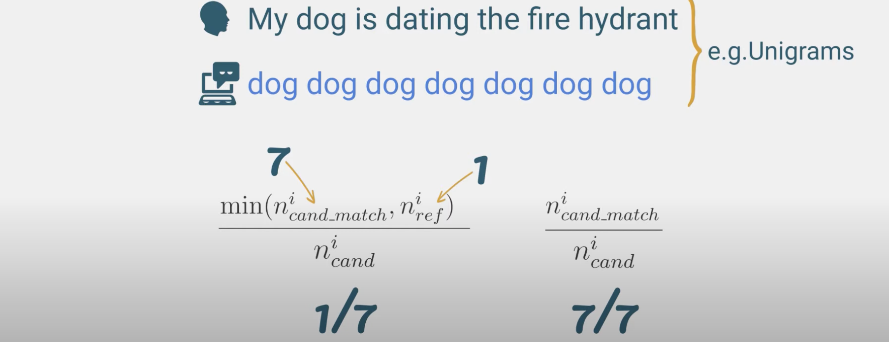
So Far in NLP

Slide 26
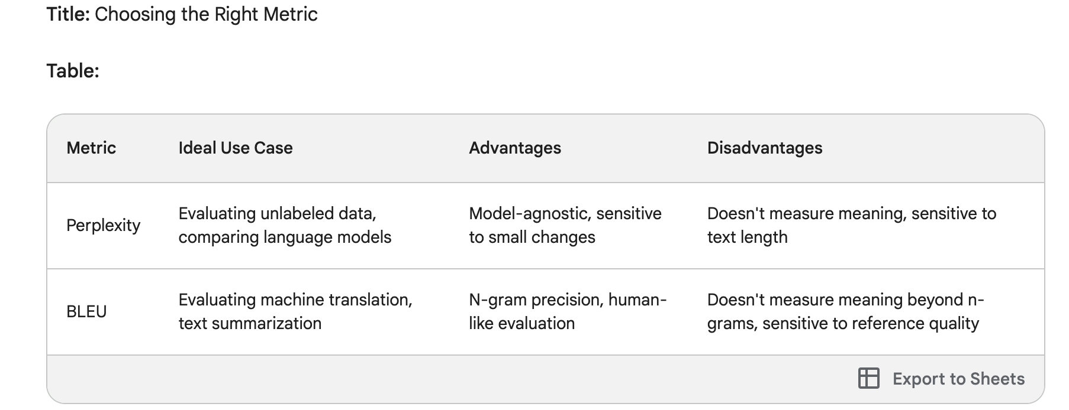
So Far in NLP

Slide 27
Sequence-to-Sequence Modeling using LSTM for Language Translation
CODING TIME!!
https://www.kaggle.com/code/kemalcankara/seq2seq-modeling-language-translation-lstm
https://blog.keras.io/a-ten-minute-introduction-to-sequence-to-sequence-learning-in-keras.html
Slide credit:

Slide 28
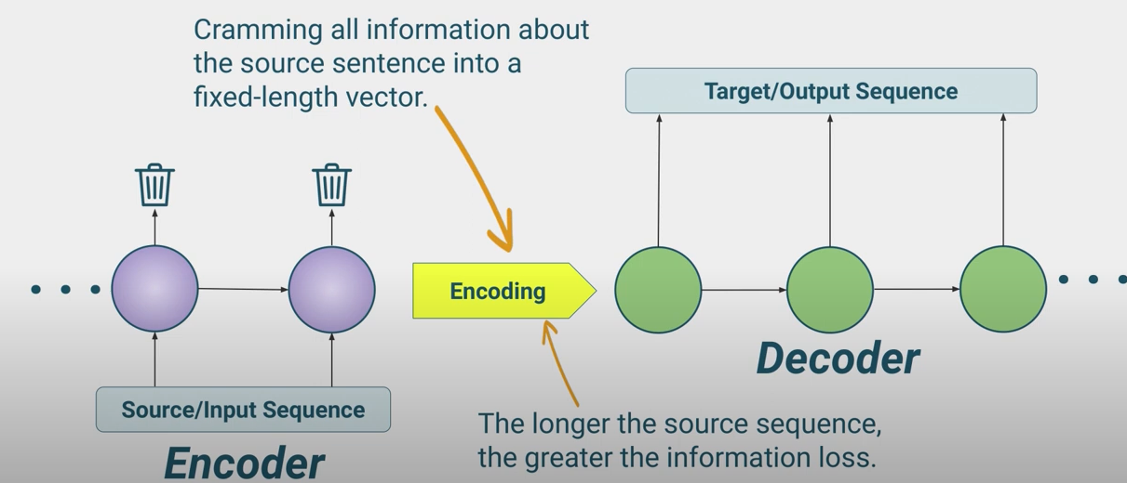
The Information Bottleneck
Slide credit:
Notes:
One sequence to other sequence e geçmeyi öğrendik
En önemli derdi, zayıflığı. Tüm source u bir encoding vectore aktarmaya çalışıyor. Bu tüm bilgiyi bir ksııtlı boyuta aktramaya çalışıtğınızda bir bilgi sıkışma noktası oluşturuyorsunuz.
Bizi insan olarak düşünün bir şey okurken bşr leyş özetlemeye filan çalışırken bazı kelimlere cümlelere dikkat ederek oradan daha fazla bilgi çıakrtırız. Yani b

Slide 29
Seq2Seq - Problems
1- Takes long time train
2- cannot parallelized
3- Cannot remember
Slide credit:
Notes:
Çünkü birbirine seri bağlı idi – her bir sekansın tamamını beklemek zorundayız. Bu sebeple paralelelştiremiyoruz. Böylece elimizdeki çok güçlü parallelik sğlayan GPU gibi aletleri kullanamıyoruz

Slide 30
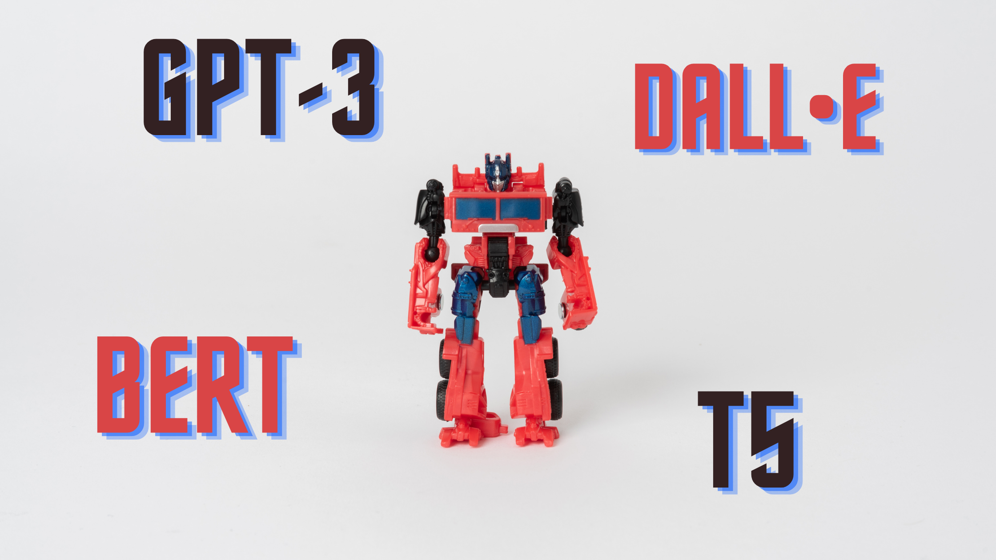
Transformers
Slide credit:
Notes:
Transformerler da şimdiye kadar gördüğümüz özel neural network mimarilerinden bir diğeri. Biraz geriye saracak olursak, image işleme dünyasında CNN lerin yaptığı ve insan başarısını geçen modeller transformerlera kadar yoktu diyebiliriz. 2017 de Google ın bir paper I ’Attention is all you need’ ile dünyamıza girdi ve ondan sonra artık problemlerin birçoğunu sadece bu modellerle çözüyoruz.
Öncesinde baya konuştuğumuz RNN ve türevleri vardı. Hem çok şey öğrenemiyorlardı hem de eğitmesi çoook fazla zaman gerekiyordu ve hızlandırmanın bir yolu yoktu. Neden? Çünkü birbirini beklemesi gereken hesaplara dayanıyordu.
Özeti : Hem çok büyük datayla eğitiebileceğimiz bir yapı olsun hem de çok iyi çalışsın.

Slide 31
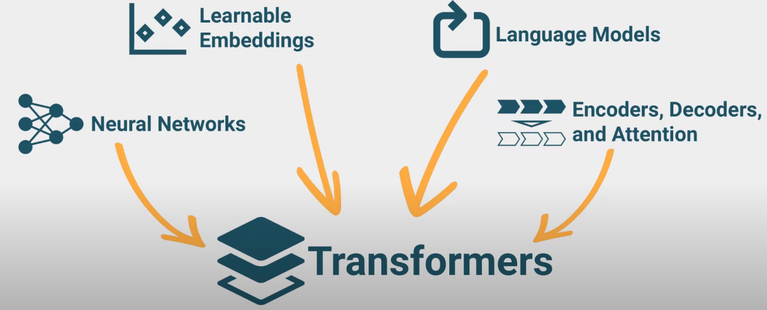
Transformers
Slide credit:

Slide 32

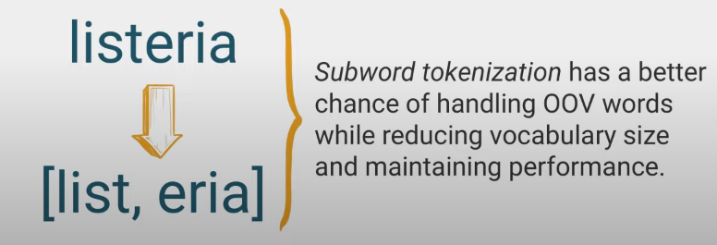
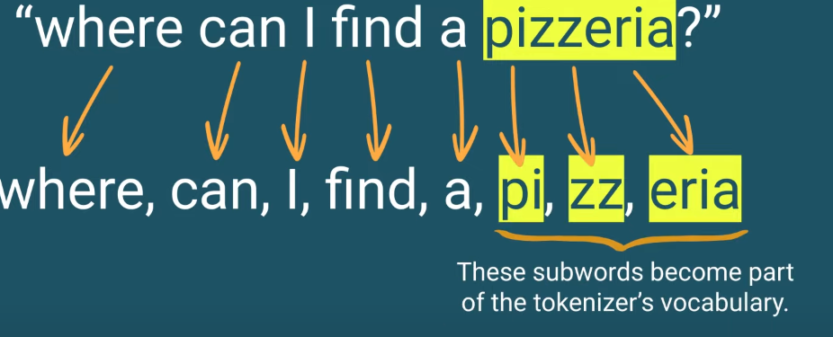
Transformers
Subword Tokenization
Tokens: ["mer", "##hab", "##a"]
["ki", "##tap"]
["ev"]
Slide credit:

Slide 33
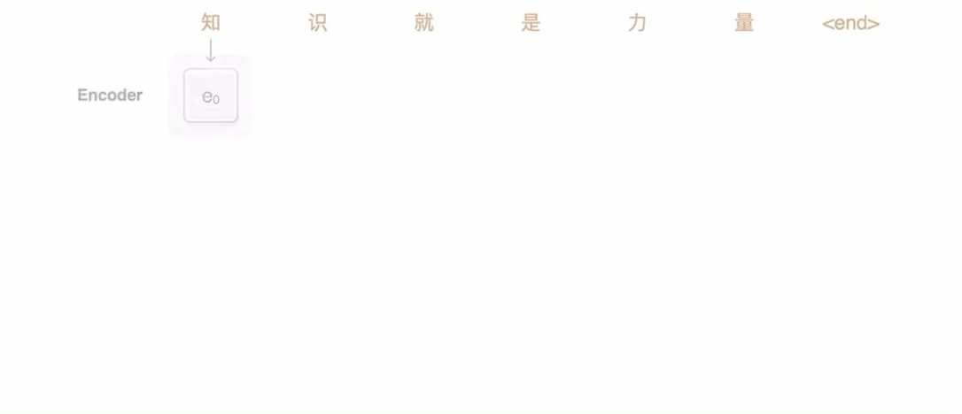
Transformers
Slide credit:

Slide 34
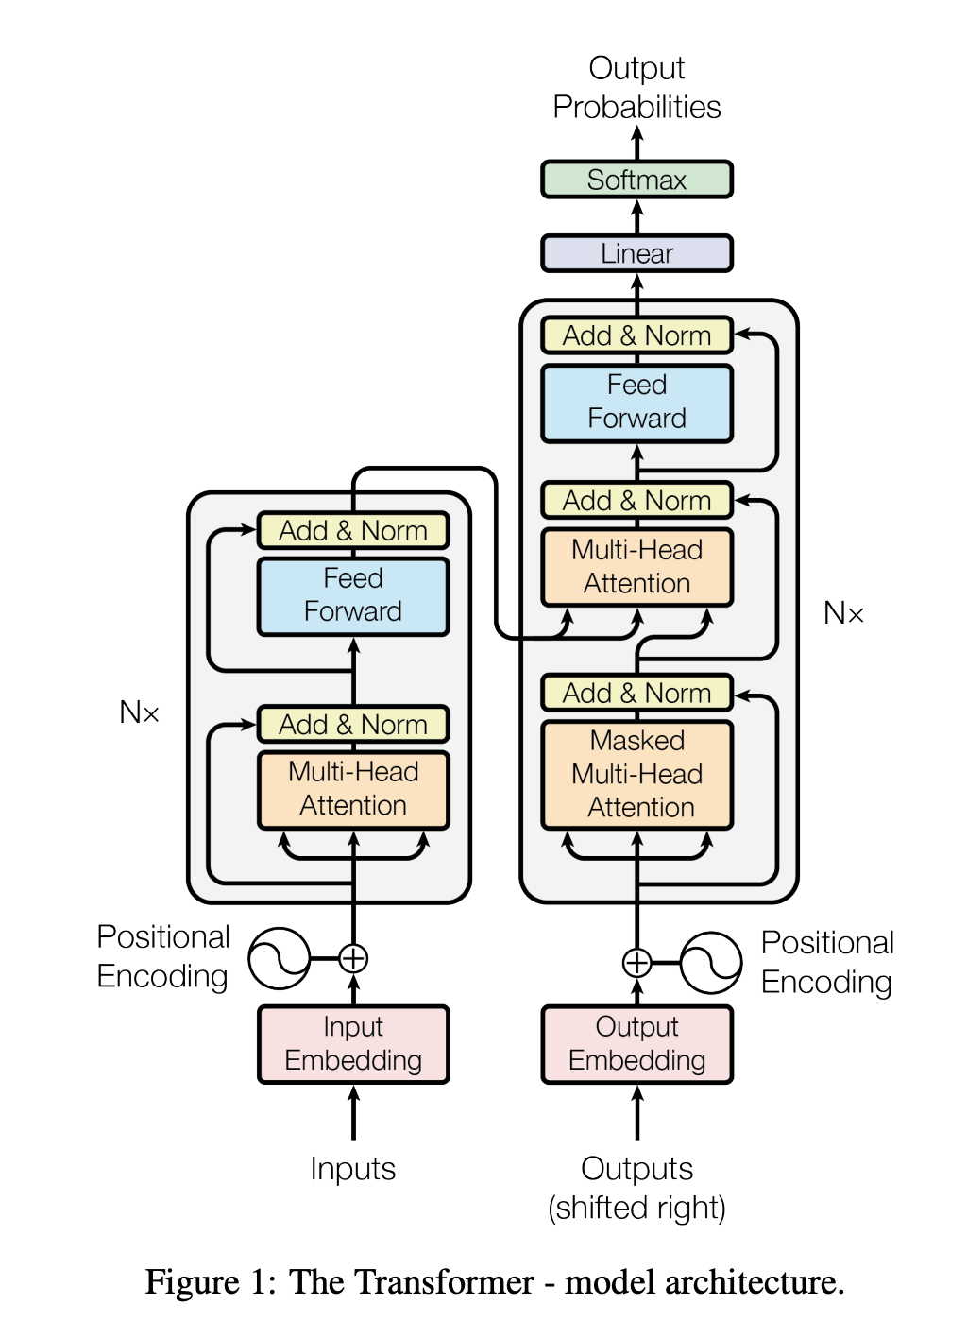
Transformers
Positional Encodings
Attention
Self-Attention
Slide credit:

Slide 35
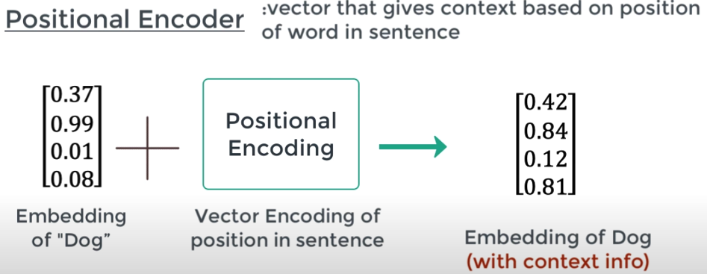
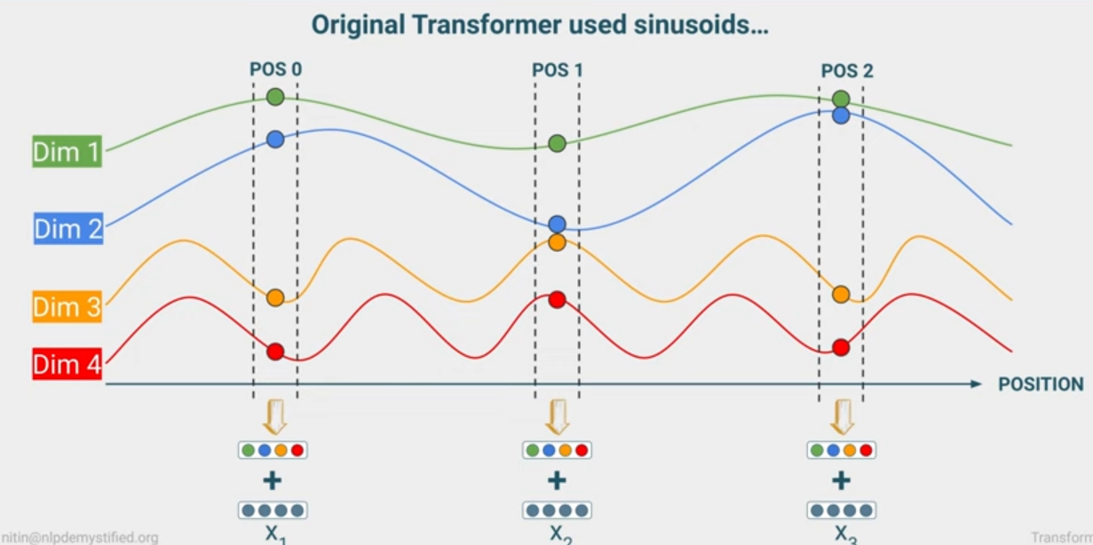
Transformers
Slide credit:
Notes:
Position embeddingler de ağırlıkları var ve öğreniliyor

Slide 36
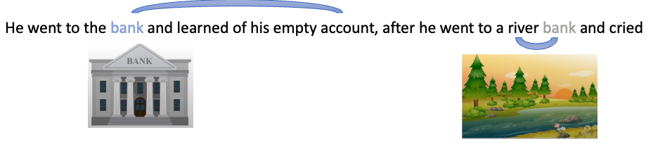

Transformers
Self - Attention
Slide credit:
Notes:
B örneği diğer tüm kelimeler için de çoğaltabilirsiniz..
Bir kelimenin anlamını önemini attention gösterdiği diğer kelimelerin toplamından öğrenebilirsiniz.
İkisi arasındaki en önemli fark, attention da başka bir query ile ki bu encoder-decoder yapısındaki encoder gibi algılamak da mümkün oradan, o query e göre bazı kelimelere attention vermesi. Yani osorunun yanıtlanması için en gerekli olan kelimelere yoğunlaşılmasını sağlıyor.
Self attention ise ki Transformer mimarisinin getirdiği en büyük şeylerden bi tanesi, aynı cümle içerisinde de ayrı bir attention mekanizması olması. Bu aynı zamanda her ikisisin ayrılarak parallel çalıştırılaiblir hale gelmesini de sağlıyor.
Genel olarak bakrtığınızda Attenionların bize sağladığı önemli şey, daha önce seq2seq de gördüğümüz information bottleneck in üstünden gelebiliyor. Bunu da decodera kaynağa yani encoderdaki hidden statelere bakmasıyla yapıyor.
Hence the name of the paper "Attention is all you need", i.e. you only need attention and you don't need recurrent connections to solve NLP tasks.

Slide 37

Transformers
Slide credit:

Slide 38

Transformers
Slide credit:

Slide 39

Transformers
Slide credit:

Slide 40

Transformers
Slide credit:

Slide 41

BERT
Bidirectional Encoder Representations from Transformers
BERT is a Transformer Encoder trained on Wikipedia
Readily available for download on:
English (24 different sizes)
Chinese
Multilingual (104 languages)
Slide credit:
Notes:
BERT nedir? BERT, Bidirectional Encoder Representations from Transformers'ın kısaltmasıdır. İsminden de anlaşılacağı gibi, bir dilin temsillerini öğrenmek için bir transformatör kullanarak, özellikle transformatörün kodlayıcı kısmını kullanan bir yöntemdir.
Genel anlamda BERT in ayaptığı şey az öcne söylediğim şey. Yani transformer mimarisindeki encoderları alarak classifer öncesine hazır hale getirmek.
Transformatör ile BERT arasındaki fark nedir? BERT bir dil modelidir, yani bir dildeki kelimeler arasındaki istatistiksel ilişkileri temsil eder. Yani hangi kelimenin başka bir kelimenin ardından daha olası olduğu gibi şeyleri temsil eder. Bu yüzden adında Representations (Temsiller) kısmı bulunur, Bidirectional Encoder Representations from Transformers.
BERT, temsil öğrenimi için gözetimsiz bir şekilde eğitilebilir ve ardından gözetimli bir şekilde aşağı akış görevlerinde, yani transfer öğreniminde BERT'i fine-tune edebiliriz. Önceden eğitilmiş BERT versiyonları mevcuttur ve bu modeller önceden fine-tune edilmiş olarak kullanılabilir ve belirli gözetimli öğrenme görevlerinizi çözmek için kullanılabilir.
Öte yandan, orijinal transformatör başlangıçta bir dil modeli olmak yerine sıra dönüşüm görevlerini (örneğin, makine çevirisi gibi bir diziyi başka bir diziye dönüştürmek) çözmek için tasarlanmıştır ve recurrentlar olmadan attention lar kullanılır.
BERT yalnızca bir kodlayıcıdır, oysa orijinal transformatör bir kodlayıcı ve bir çözücüden oluşur. BERT, orijinal transformatörün kodlayıcısına çok benzeyen bir kodlayıcı kullanır, bu nedenle BERT, transformatör tabanlı bir modeldir. Dolayısıyla, BERT tekrarlayan bağlantılar değil, yalnızca dikkat ve ileri besleme katmanları kullanır. Sadece çözücü kısmını kullanan başka transformatör tabanlı sinir ağları da vardır, örneğin GPT modeli.
BERT, En İyi Performansı Elde Etmek için attention is all you need makalesinde kullanılan hiperparametrelerden farklı hiperparametreler kullanır. Örneğin, BERT, 8 yerine 12 ve 16 "dikkat başlığı"

Slide 42

BERT
Slide credit:
Notes:
BERT nedir? BERT, Bidirectional Encoder Representations from Transformers'ın kısaltmasıdır. İsminden de anlaşılacağı gibi, bir dilin temsillerini öğrenmek için bir transformatör kullanarak, özellikle transformatörün kodlayıcı kısmını kullanan bir yöntemdir.
Genel anlamda BERT in ayaptığı şey az öcne söylediğim şey. Yani transformer mimarisindeki encoderları alarak classifer öncesine hazır hale getirmek.
Transformatör ile BERT arasındaki fark nedir? BERT bir dil modelidir, yani bir dildeki kelimeler arasındaki istatistiksel ilişkileri temsil eder. Yani hangi kelimenin başka bir kelimenin ardından daha olası olduğu gibi şeyleri temsil eder. Bu yüzden adında Representations (Temsiller) kısmı bulunur, Bidirectional Encoder Representations from Transformers.
BERT, temsil öğrenimi için gözetimsiz bir şekilde eğitilebilir ve ardından gözetimli bir şekilde aşağı akış görevlerinde, yani transfer öğreniminde BERT'i fine-tune edebiliriz. Önceden eğitilmiş BERT versiyonları mevcuttur ve bu modeller önceden fine-tune edilmiş olarak kullanılabilir ve belirli gözetimli öğrenme görevlerinizi çözmek için kullanılabilir.
Öte yandan, orijinal transformatör başlangıçta bir dil modeli olmak yerine sıra dönüşüm görevlerini (örneğin, makine çevirisi gibi bir diziyi başka bir diziye dönüştürmek) çözmek için tasarlanmıştır ve recurrentlar olmadan attention lar kullanılır.
BERT yalnızca bir kodlayıcıdır, oysa orijinal transformatör bir kodlayıcı ve bir çözücüden oluşur. BERT, orijinal transformatörün kodlayıcısına çok benzeyen bir kodlayıcı kullanır, bu nedenle BERT, transformatör tabanlı bir modeldir. Dolayısıyla, BERT tekrarlayan bağlantılar değil, yalnızca dikkat ve ileri besleme katmanları kullanır. Sadece çözücü kısmını kullanan başka transformatör tabanlı sinir ağları da vardır, örneğin GPT modeli.
BERT, En İyi Performansı Elde Etmek için attention is all you need makalesinde kullanılan hiperparametrelerden farklı hiperparametreler kullanır. Örneğin, BERT, 8 yerine 12 ve 16 "dikkat başlığı"

Slide 43

BERT
Masked Language Modeling
Slide credit:

Slide 44


Transformers
Next Sentence Prediction
Slide credit:

Slide 45

BERT
Bidirectional Encoder Representations from Transformers
Slide credit:
Notes:
Non contextual continues represanatation – contextualize this embeddings
Bizim randomy initialize ettiğimiz ağırlıklarını, tek yapı classifierdaki ağırlıklar..
Bu fine tuning çok daha kısa ve hızlı olacaktır böylece.

Slide 46


BERT
Bidirectional Encoder Representations from Transformers
Slide credit:
Notes:
Non contextual continues represanatation – contextualize this embeddings
Bizim randomy initialize ettiğimiz ağırlıklarını, tek yapı classifierdaki ağırlıklar..
Bu fine tuning çok daha kısa ve hızlı olacaktır böylece.

Slide 47

BERT
Bidirectional Encoder Representations from Transformers
Notes:
Non contextual continues represanatation – contextualize this embeddings
Bizim randomy initialize ettiğimiz ağırlıklarını, tek yapı classifierdaki ağırlıklar..
Bu fine tuning çok daha kısa ve hızlı olacaktır böylece.

Slide 48

Transformers
Slide credit:

Slide 49

Transfer Learning
Slide credit:

Slide 50

Transfer Learning
Slide credit:

Slide 51

Transfer Learning
Slide credit:
Notes:
Non contextual continues represanatation – contextualize this embeddings
Bizim randomy initialize ettiğimiz ağırlıklarını, tek yapı classifierdaki ağırlıklar..
Bu fine tuning çok daha kısa ve hızlı olacaktır böylece.

Slide 52

Transfer Learning
Slide credit:
Notes:
Non contextual continues represanatation – contextualize this embeddings
Bizim randomy initialize ettiğimiz ağırlıklarını, tek yapı classifierdaki ağırlıklar..
Bu fine tuning çok daha kısa ve hızlı olacaktır böylece.

Slide 53

Transfer Learning
Slide credit:
Notes:
Non contextual continues represanatation – contextualize this embeddings
Bizim randomy initialize ettiğimiz ağırlıklarını, tek yapı classifierdaki ağırlıklar..
Bu fine tuning çok daha kısa ve hızlı olacaktır böylece.

Slide 54

Transfer Learning
Slide credit:
Notes:
Non contextual continues represanatation – contextualize this embeddings
Bizim randomy initialize ettiğimiz ağırlıklarını, tek yapı classifierdaki ağırlıklar..
Bu fine tuning çok daha kısa ve hızlı olacaktır böylece.

Slide 55

Transfer Learning
Slide credit:
Notes:
Non contextual continues represanatation – contextualize this embeddings
Bizim randomy initialize ettiğimiz ağırlıklarını, tek yapı classifierdaki ağırlıklar..
Bu fine tuning çok daha kısa ve hızlı olacaktır böylece.

Slide 56
HuggingFace
You should totally check this out!
http://jalammar.github.io/illustrated-transformer/
CODING TIME!!!
https://huggingface.co/dbmdz/bert-base-turkish-cased
https://colab.research.google.com/github/futuremojo/nlp-demystified/blob/main/notebooks/nlpdemystified_transformers_and_pretraining.ipynb#scrollTo=n-44MBYSyDIY
Slide credit:

Slide 57
Homework 3 - Optional
1- Use Huggingface
2- Download Turkish BERT
3- Find 100 tweet in TR
4- Find their sentiments
Slide credit:

Slide 58
That’s All
THANK YOU
Next ->
So many Transformers, which one to use?
Small projects

